Slide 1
Ana Lilia Retta Riojas Saltillo, Coahuila a 5 de Julio del 2021
Informe de Prácticas Profesionales
Notes:
Buenos días, mi nombre es ana Lilia retta riojas y soy alumna de octavo semestre en la licenciatura en educación preescolar y esta es la presentación de mi informe de practicas profesionales elaborado a lo largo del séptimo y octavo semestre de mi carrera.

Slide 2
Informe de Prácticas Profesionales
Seleccioné la modalidad de El Informe de Prácticas Profesionales debido a que quería hacer un análisis y reflexión profunda enfocada en la problemática encontrada dentro del jardín y buscando siempre la mejora en el proceso personal de desarrollo, así como en el impacto del proceso de enseñanza y aprendizaje de los alumnos, buscando que fuera siempre para bien.
Notes:
Para realizar mi trabajo para titularme seleccione la modalidad de informe de practicas profesionales debido a que se quería hacer un análisis y una reflexión enfocada en la resolución del problema principal encontrado dentro de la institución de practica ya que esta modalidad permite y da pie a la investigación, a la comprobación de resultados y a la exposición de replanteamientos para la asertividad dentro de las actividades que se pretenden aplicar.

Slide 3
Competencia Profesional
“Utiliza las Tic como herramienta de enseñanza y aprendizaje”
Notes:
La competencia profesional que se selecciono para la realización del presente trabajo fue la de utiliza las tic como herramienta de enseñanza y aprendizaje puesto que era el área en donde mas existían vacios es decir ni yo como alumna practicante nie llos como papas o alumnos contábamos con las habilidades tecnológicas necesarias para llevar a cabo las clases en la modalidad virtual, esta información la pude obtener aplicando un dignostico por medio de la plataforma de forms en donde me indicaban con cuantos aparatos electrónicos contaban en casa, si tenían o no red de wi fi dentro de la misma, que plataforma se les hacia mas confiable o viable para llevar a cabo la entrega de evidencias y las clases virtuales y quien seria la persona que apoyaría al menor a realizar las actividades desde su hogar.

Slide 4
Unidades de competencia:
Aplica estrategias de aprendizaje basadas en el uso de las tecnologías de la información y la comunicación de acuerdo con el nivel escolar de los alumnos.
Promueve el uso de la tecnología entre sus alumnos para que aprendan por sí mismos.
Emplea la tecnología para generar comunidades de aprendizaje.
Usa los recursos de la tecnología para crear ambientes de aprendizaje.
Notes:
Las unidades de competencia son las siguientes: ***mencionarlas*** y cada una de ellas fue desarrollada con distintas actividades dentro del plan de acción de mi informe y las mencionare mas adelante, todas estas unidades se relacionan con el uso adecuado de la tecnología movilizando siempre las habilidades en mi y en mis alumnos.

Slide 5
Jardín de niños
Jardín de niños
“Nueva Creación”
T.M.
Notes:
El jardín de practica en donde realice mis practicas profesionales de séptimo y octavo semestre es un jardín de nueva creación que esta ubicado en la colonia mirasierra en el segundo sector y cuanta con todos los servicios básicos indispensables asi como un equipo de trabajo completo, una directora, 6 educadoras, un personald e limpieza y una psicóloga encargada de los casos del jardín.

Slide 6
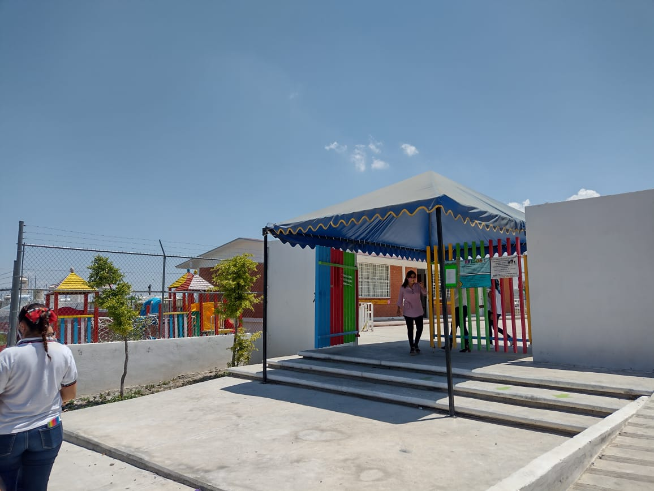
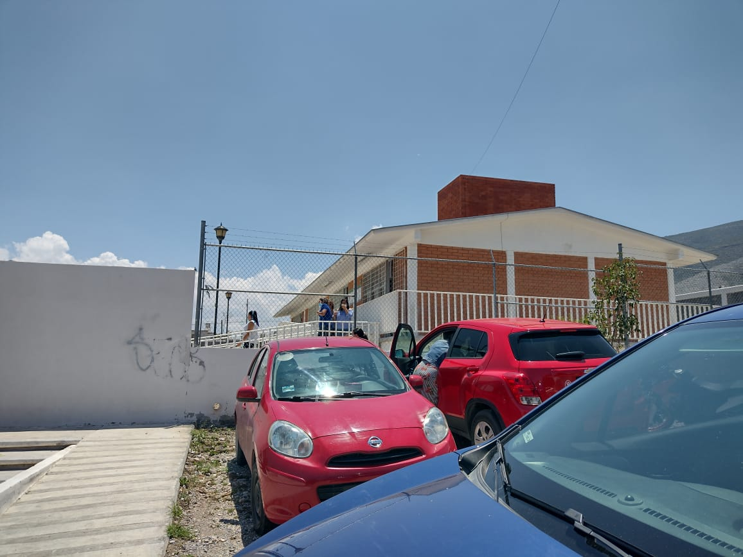
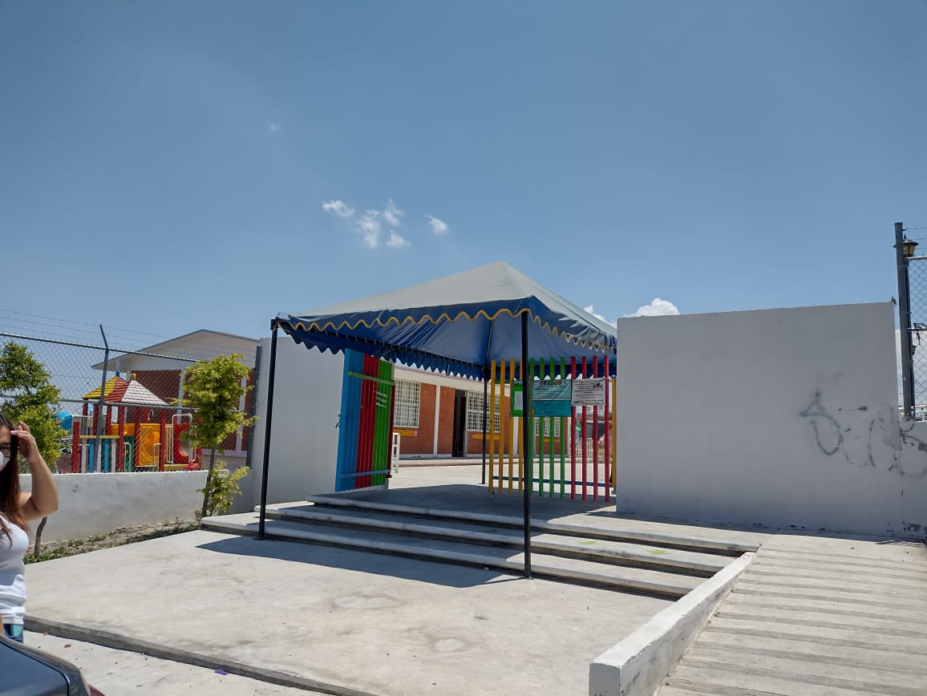
Notes:
El jardín cuenta con 6 aulas, una dirección, un patio de juegos, un patio cívico y baños para hombres y mujeres, casi todos los alumnos de mi grupo viven muy cerca del jardín en el mismo sector de la colonia antes mencionada.

Slide 7
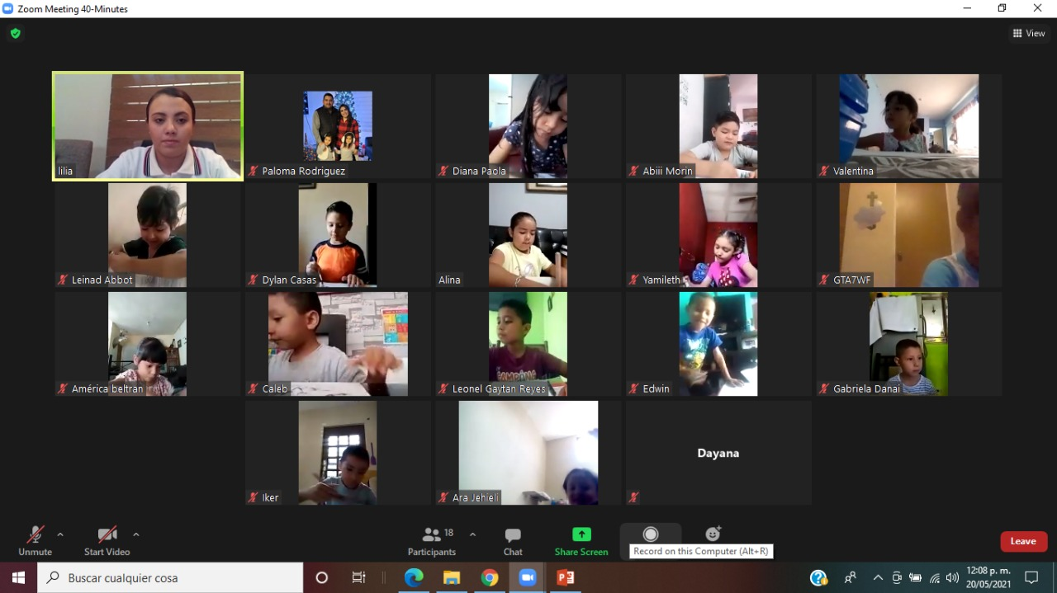
Grupo
Grupo de 3 “A”
17 Niños
16 Niñas
Notes:
A mi cargo tuve un grupo de tercer año sección a en el cual hubo 17 niños y 16 niñas, al aplicar yo el diagnostico acerca de las plataformas a utilizar por medio de la plataforma forms pude notar que solamente 12 de mis alumnos tenían computadora en cada y 20 alumnos de mi grupo cuentan con hermanos en otros niveles educativos por lo que el dispositivo para conectarse era compartido dentro del hogar, todos los alumnos que si entraban a las clases virtuales que normalmente eran 23 se conectaban desde algún dispositivo móvil de su padre o madre y al no tener todos conexión de wi fi en el hogar los padres de familia recargaban datos para que los alumnos pudieran ingresar los 40 minutos de clase semanal y enviar las evidencias diarias de la misma manera.

Slide 8
Propósito:
Aprender a manejar las TIC aplicando distintas acciones dentro de esta estrategia que les permitiera poner a prueba sus habilidades y favorecer cada uno de los aprendizajes esperados que el programa requiere y para crear un ambiente de trabajo agradable y armónico en donde ellos se sintieran cómodos y pudieran expresar sus dudas.
Notes:
El propósito principal de este trabajo fue aprender a maner¿jar las diferentes herramientas tecnológicas a las que se tenia acceso y aplicar acciones que ayudaran a la resolución de la problemática encontrada dentro del jardín de niños, también aplicar actividades que despertaran el interés de los alumnos por la tecnología y el manejo de la misma asi como crear un ambiente virtual agradable para los alumnos y padres de familia para externar dudas y participar con seguridad entro de las clases virtuales.

Slide 9
Objetivo:
Ofrecer información acerca de lo visto y aplicado durante las prácticas profesionales que fuera útil para valorar y analizar sobre mi intervención como alumna practicante y del tipo de actividades o estrategias que pude realizar para impactar verdaderamente dentro del proceso de enseñanza/aprendizaje de los alumnos y mejorar o resolver por completo las problemáticas presentadas dentro del jardín y para futuras oportunidades.
Notes:
El objetivo que se planteo al iniciar a poner en practica el plan de acción de este trabajo fue ofrecer información a diversas personas sobre lo aplicado y la respuesta de lo mismo, asi como que se hizo o mejoro para que cada una de las actividades tuviera el impacto que se esperaba dentro del grupo y que fuera verdaderamente significativo para la practica profesional.

Slide 10
Problemática encontrada
La principal problemática encontrada fue que como practicante no contaba con las habilidades necesarias para impartir las clases por la modalidad virtual derivada de la pandemia por Covid- 19.
Otro de los principales problemas fue que tampoco los padres de familia y alumnos contaban con la habilidad dentro de la nueva modalidad de trabajo y se tuvieron que dar capacitaciones.
Notes:
La principal problemática encontrada fue que como alumna practicante no contaba con las habilidades tecnológicas necesarias para impartir las clases por medio de la modalidad virtual por lo que decidi tomar un curso de actualización dentro de las tic en línea en donde aprendi a hacer actividades con mayor visión para las clases y una certificación en office por parte de la escuela para aprender a hacer el material didáctico e imprimibles necesarios para las semanas de trabajo dentro del jardín.

Slide 11
Actividades
aplicadas
Notes:
A continuación les mostrare algunas de las actividades aplicadas dentro de la practica que tuvieron mas impacto con el grupo y prestaron mas atención asi como participaron con mas entusiasmo dentro de las mismas

Slide 12
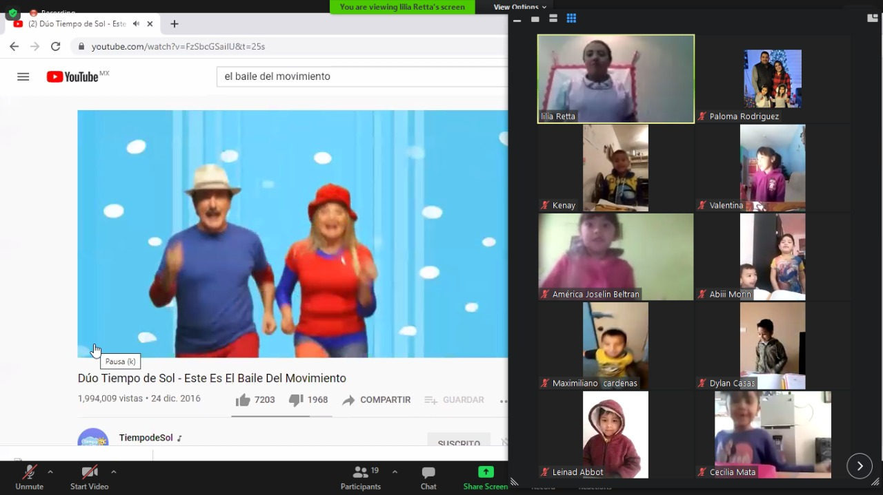
Videos para activación física
Notes:
Esta es una imagen de los videos puestos para la activación física, todos los viernes que teníamos clase para iniciarla con mucha energía bailábamos alguna canción de movimiento juntos y esto ayudaba mucho a atraer la atención de los alumnos puesto que tenían que prestar atención a cual era el movimiento que se indicaba por hacer y seguir la secuencia de los mismos asi como seguir el ritmo de la música y hacer movimientos de locomoción.

Slide 13
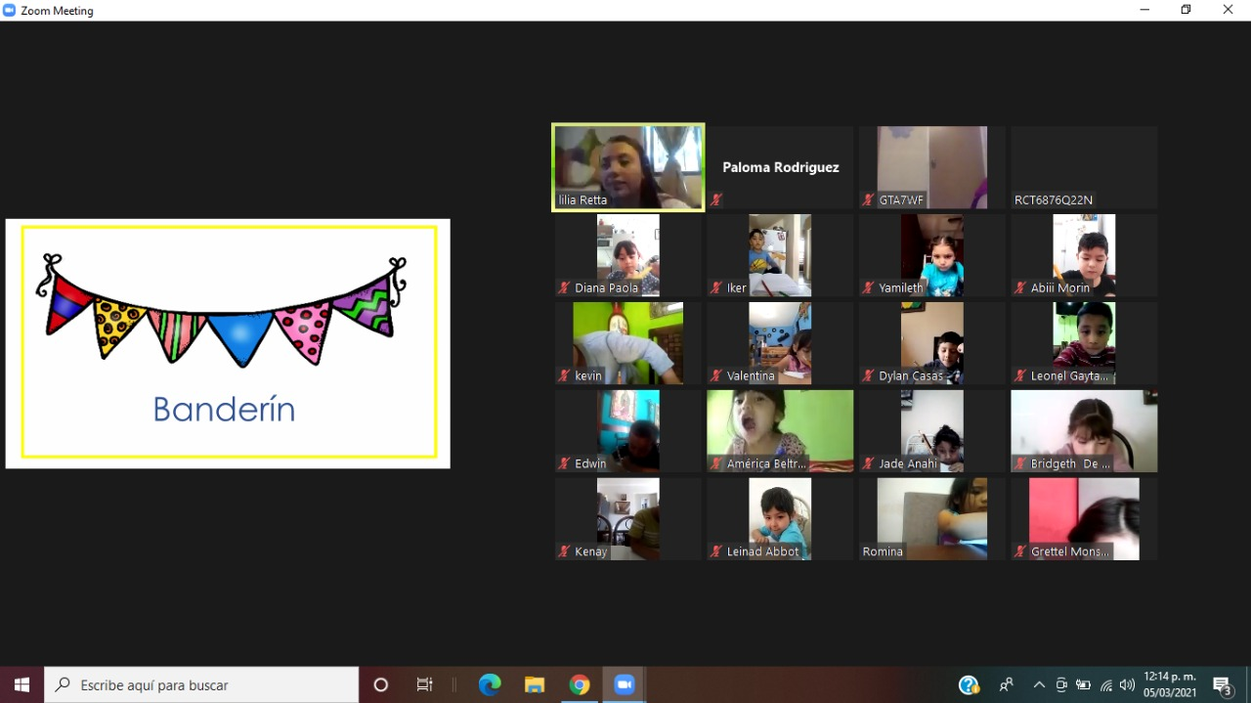
Portadores de texto
Notes:
La actividad de portadores de texto se utilizo en varias ocasiones y con diferentes situaciones didácticas para que los alumnos identificaran las letras que les parecían conocidas y lograr decifrar que es lo que dice un conjunto de letras, asi como escribirlas despues en su cuaderno y hacer un dibujo del significado de la misma para tener un glosario de palabras al final del curso y conocer ms variedad de palabras a pesar de no ser utilizadas en su entorno.

Slide 14
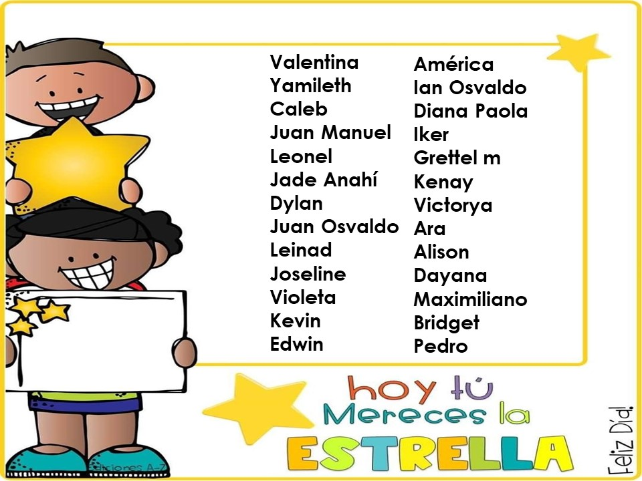
Reconocimientos semanales
Notes:
Los reconocimientos que se publicaban en la pagina de Facebook semanalmente para motivar la participación activa de alumnos y padres de familia, me ayudaron mucho para que los alumnos que no tenían comunicación que eran 5 comenzarana enviar algunas de las evidencias y a interesarse por las clases y las actividades a realizar

Slide 15
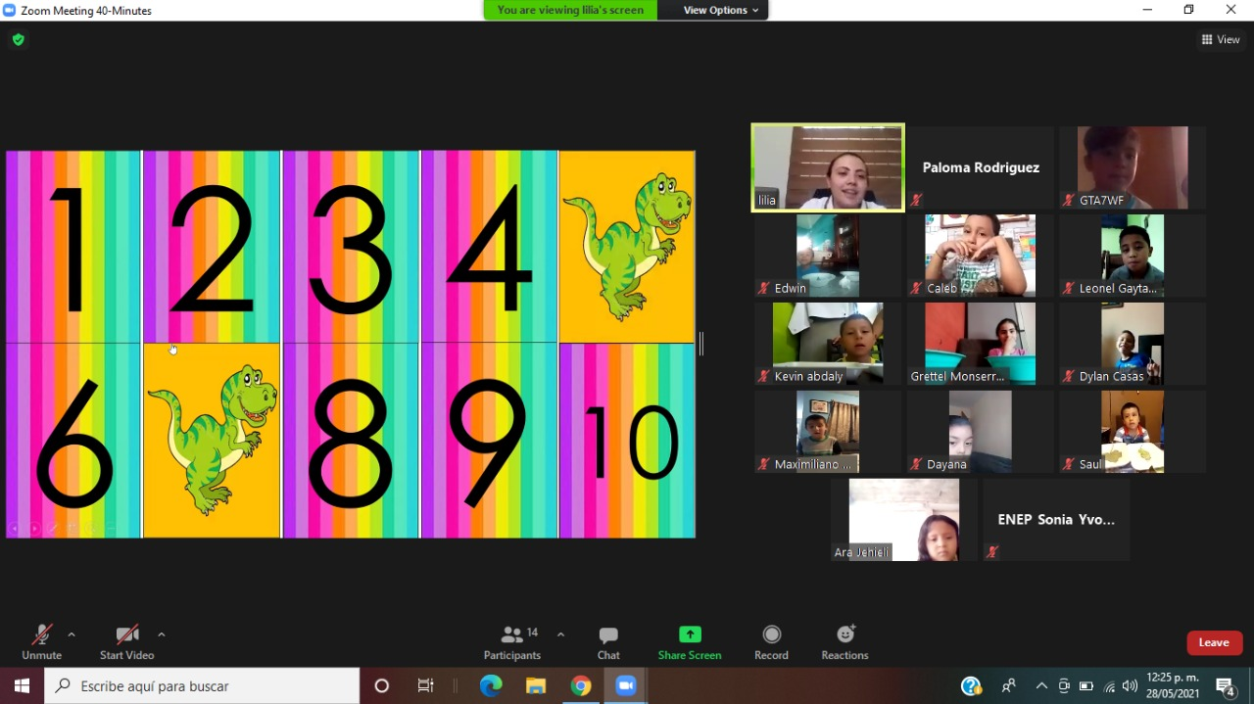
Juegos digitales
Notes:
Se aplicaron diferentes juegos digitales como el memorama que podemos observar en la pantalla, ruletas, rompecabezas y actividades que motivaran mas que nada la participación por cada uno de los alumnos, todo estos recursos y materiales tecnológicos fueron creados y diseñados por mi para que su aplicación fuera exitosa puesto que yo era la que conocía algrupo y sabia cuales eran las situaciones de su interés .

Slide 16
Logro de la competencia
Notes:
Considero haber logrado en un 90 porciento el propósito de la competencia puesto que al inicar las clases yo tenia respuesta del 50 porciento de los alumnos y cuando comencé a ser mas innovadora en las actividades diseñadas por medio de programas tecnológicos mejoro la asistencia a las clases virtuales en un 20 porciento mas y los envios de evidencias diarias eran antes de 22 alumnos en un promedio y al final de curso recibia las evidencias de alrededor de 29 alumnos, solo no se contaba con la participación de 4 alumnos con los que nunca se tuvo comunicación.

Slide 17
Retos
El mayor reto que enfrenté es que no conté con muchas habilidades tecnológicas por lo que tuve que capacitarme en la adecuación de la enseñanza en la modalidad, en las Tecnologías de Información y Comunicación (TIC), plataformas virtuales atractivas y adecuaciones de valoración cualitativa a distancia
Capacitar a los padres de familia para el uso de las diferentes plataformas digitales utilizadas durante las clases.
Notes:
Los principales retos enfrentados fue el aprender a manejar las plataformas y programas digitales, el enseñar a las madres de familia a utilizar las mismas plataformas, a enseñar a los alumnos las reglas de convivencia de manera virtual, es decir el prende o apagar su micrófono, prende o apagar su cámara, comunicarse o exponer frente a sus compañeros y trabajar todos a un mismo ritmo ya que el tiempo de la clase era muy corto y solamente una vez por semana.

Slide 18
Retos
El enseñarles a conectarse a clase por medio de un aparato electrónico, el saber subir sus evidencias de trabajo, el aprender a hablar frente a una cámara, todas estas habilidades que hoy en día es primordial para poder seguir el camino de la enseñanza.
Lograr tener un control de grupo dentro de las clases por zoom y respetar las reglas de convivencia dentro de la misma.
Notes:
Tambien el enseñarles a conectarse por ellos mismos desde el dispositivo con el que contaran, el tomar con cámara o celular sus evidencias de trabajo para enviarlas, subir sus evidencias a la pagina privada de Facebook y personalmente el tener un control de grupo ya que fue complicado el estar en 28 hogares diferentes al mismo tiempo con diferentes sonidos, ocupaciones de padres de familia y malas o buenas conexiones de internet

Slide 19
Resultados

Slide 20
Conclusiones
Dentro de la competencia profesional seleccionada “Utiliza las Tic como herramienta de enseñanza y aprendizaje” considero que se movilizó en un porcentaje muy grande y desarrollé exitosamente dentro de las prácticas puesto que después de las actualizaciones y cursos realizados para la mejora fue muy notoria la diferencia desde el tipo de actividades aplicadas hasta la forma de comunicación que se tenía con los alumnos y se volvió más eficiente en todos los sentidos.
Notes:
Como conlusion puedo decir que me siento satisfecha con el trabajo echo ya que la competencia profesional selesccionada si se movilizo en un porcentaje grande y mejoro mucho mi practica profesional a partir de los cursos tomasods para la mejora del manejo de plataformas asi como la forma de comunicación que se tenia con los alumnos.

Slide 21
Recomendaciones
•Mantener siempre buena comunicación tanto con alumnos como con padres de familia para lograr ver cuál ha sido el avance y desarrollo del menor.
•Si algo no funciona tener siempre alternativas de aplicación para que sea por medio del replanteamiento y se consigan los resultados esperados.
•Ser flexibles en la entrega de evidencias, puesto que no todos los padres y alumnos tienen la misma disponibilidad de tiempo.
Notes:
Algunas recomendaciones que yo podría hacer acerca del trabajo seria mantener siempre una buena comunicación con los alumnos y los padres de familia para poder evaluar el avance dentro de los aprendizajes esperados, siempre ser flexible y tener diferentes alternativas para la aplicación de actividades por si las circunstancias no son las planeadas para las actividades sugeridas, y tener flexibilidad también con padres y tutores para la entrega de evidencias puesto que muchos de ellos trabajan y son horarios nocyurnos o a desfase de horario escolar en los que pueden entregar evidencias, o si no tienen internet la necesidad de recargar datos para enviar las evidencias. Asi concluyo con la presentación de mi examen agradeciendo su atención y esperando que haya quedado todo claro.

